Slide 1



Autoria: Manoel S. Barata

Slide 2
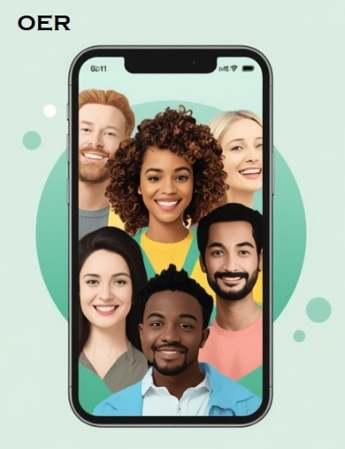
Produto
Preço
Promoção
Praça (Distribuição)

Slide 3

Produto
Versão beta de app – OER: Biosciences – realiza a curadoria de conteúdo, permite a professores e estudantes, selecionar seus favoritos e partilhar entre seus pares: biologia celular, bioquímica, fisiologia, microbiologia, etc.; Recursos Educacionais Abertos – correspondente a artigos, vídeos, simuladores, MOOC, bancos de imagens/microscopia, dentre outros.

Slide 4
Preço
Versão beta de app – OER: Biosciences – Versão Gratuita. Com receita auferida por impressões ou cliques nos anúncios). Em média global, apps de anúncios geram US$ 0,50 a US$ 2 por 1.000 visualizações de anúncios (eCPM).
Versão com recursos avançados: Ex.: US$ 4,99 /mês para usar recursos avançados e atualizações. Google cobra 15% mensalmente, desde o início, receita depende de retenção dos assinantes.

Slide 5

Praça (distribuição)

Slide 6

promoção
Divulgação com vídeos curtos e peças de marketing digital nas redes sociais, marketing de guerrilha em universidades e incentivo a avaliação positiva no Play Store .

Slide 7

SWOT
Pontos Fortes
Pontos Fracos
Oportunidades
Ameaças

Slide 8
SWOT
Pontos Fortes
Biblioteca personalizada
Especialização em Biociências
Acesso offline
Integração de teoria e prática

Slide 9
SWOT
Pontos Fracos
Depende de engajamento de professores e estudantes
Recursos financeiros e humanos reduzidos
Base inicial de recursos limitada
Baixa visibilidade inicial

Slide 10
SWOT
Oportunidades
Demanda crescente por OER e nicho pouco explorado
Parcerias institucionais e Expansão internacional
Avanços em Edtech, como IA
Promoção e marketing de guerrilha em eventos acadêmicos

Slide 11

SWOT
Ameaças
Concorrência de grandes plataformas institucionais
Risco de duplicação por outras startup ’s e organizações
OER dependente dos repositórios originários
Sustentabilidade financeira na ausência de monetização ou apoio financeiro

Slide 12

Informação de contato
oer_biosciences@dominio.pt

